Slide 1
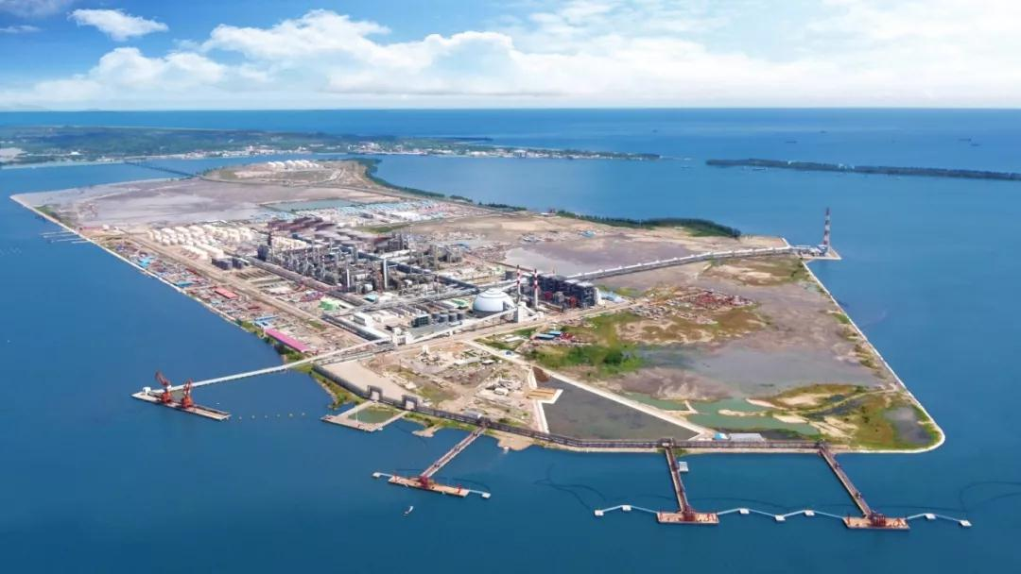
煤、柴油加氢装置 7月工艺考核问题汇总

Slide 2
总体情况说明
问题分类
Notes:
使用方法： 【更改文字】：将标题框及正文框中的文字可直接改为您所需文字 【更改图片】：点中图片》绘图工具》格式》填充》图片》选择您需要展示的图片 【增加减少图片】：直接复制粘贴图片来增加图片数，复制后更改方法见【更改图片】 【更改图片色彩】：点中图片》图片工具》格式》色彩（重新着色）》选择您喜欢的色彩 下载更多模板、视频教程：http://www.mysoeasy.com

Slide 3
1.1 7月份煤、柴油加氢装置工艺专业日、周、月检发现问题总计27项，其中共考核23项、考核率85%。问题总数环比减少6项，考核总数环比减少5项，考核率环比持平%。
月度考核情况统计表
项目 | 5月份 | 6月份 | 7月份
 | 数量 | 数量 | 数量
问题总数 | 31 | 33 ↑ | 27↓
考核总数 | 19 | 28 ↑ | 23↓
考核率 | 61% | 85% ↑ | 85%-
Notes:
使用方法： 【更改文字】：将标题框及正文框中的文字可直接改为您所需文字 【更改图片】：点中图片》绘图工具》格式》填充》图片》选择您需要展示的图片 【增加减少图片】：直接复制粘贴图片来增加图片数，复制后更改方法见【更改图片】 【更改图片色彩】：点中图片》图片工具》格式》色彩（重新着色）》选择您喜欢的色彩 下载更多模板、视频教程：http://www.mysoeasy.com

Slide 4
1.2 各班组考核情况：其中四班被考核分值最多，共考核-20分；一班奖励分值最多，共奖励+7分。
表2. 各班组考核奖励统计表
项目 | 6月份 |  | 7月份
 | 考核数量/分数 | 奖励数量/分数 | 考核数量/分数 | 奖励数量/分数
加氢一班 | 7/-13 | 6/+21 | 6/-13↑ | 2/7↓
加氢二班 | 8/-15 | 2/+8 | 5/-12↑ | 0/0↓
加氢三班 | 7/-13 | 3/+9 | 4/-10↑ | 0/0↓
加氢四班 | 6/-21 | 4/+12 | 8/-20↑ | 2/4↓
备注：蓝色箭头表示相比上个月“进步”，红色箭头表示相比上个月“下降”。
Notes:
使用方法： 【更改文字】：将标题框及正文框中的文字可直接改为您所需文字 【更改图片】：点中图片》绘图工具》格式》填充》图片》选择您需要展示的图片 【增加减少图片】：直接复制粘贴图片来增加图片数，复制后更改方法见【更改图片】 【更改图片色彩】：点中图片》图片工具》格式》色彩（重新着色）》选择您喜欢的色彩 下载更多模板、视频教程：http://www.mysoeasy.com

Slide 5
二、主要问题分析
2.1 工艺技术台账及操作记录管理问题
序号 | 内容 | 班组
1 | 7月1日 白班外操巡检签字未按时签字 | 一班
2 | 7月12日 MES交接班记录及外操班长交接班日志未记录柴油D105顶安全阀切出不当到导淋内漏着火 | 三班
3 | 7月18日 白班航煤缓蚀剂下降量、液位记录异常 | 四班
4 | 7月20日 白班柴油R101与R102压差记录错误 | 二班
5 | 7月22日 白班对调度指令及执行情况进行记录不完整，未填写法令人 | 四班
6 | 7月22日 夜班航煤运行记录填写凌乱 | 四班
7 | 7月26日 白班对柴油反应缓蚀剂泵行程做出相应的调整，MES上记录但现场“外操室注剂记录本”未按要求记录 | 四班
近期此类问题出现较多，本月相关问题数量环比减少2项，其中四班出现问题次数最多（4项）。
本月利用副班对班组加强宣贯管理要求。
班组内部加强日常工作的相互提醒、检查，避免工作的遗留、疏忽。
加强对运行记录内容的检查，对于记录错误、漏签、发现问题严格按照绩效考核细则考核。

Slide 6
2.2 信息沟通及联系汇报管理
序号 | 内容 | 班组
1 | 6月29日 夜班罐区切罐异常导致煤柴油外送异常，班组未向值班调度进行汇报 | 四班
2 | 6月30日 煤柴油质量调整，微信告知班组执行要求及时间，班长未回复。 | 一班 二班 三班 四班
3 | 7月1日 日计划发布在工作群，班长未回复。 | 一班
存在的问题及整改：
装置出现异常信息或生产出现波动，中控班长未时向调度进行汇报。
班组长对于部门发布的《日计划工作安排》 及产品质量调整信息不认真对待，未及时查看信息，无法保证信息及时传递至班员。
对多次出现问题班组进行上限考核。

Slide 7
2.3 化工原辅材料管理
序号 | 内容 | 班组
1 | 7月9日 柴油203缓蚀剂下降液位偏高，10日白班未做出调整 | 三班
2 | 7月10日 柴油203缓蚀剂下降液位正常，11日白班将泵形成往下调 | 二班
3 | 7月15日 柴油反应缓蚀剂加剂操作，未确认是否有开桶存剂，另开新桶未按工作指令执行 | 四班
存在的问题及整改：
1.个别班组对化工原辅材料加注计算表不熟悉。 2.刚负责计算化材加注的员工，主操需对其计算进行时确认，防止计算错误。
3.继续加强日常工作的监督和检查，对多次出现问题班组进行上限考核。
Notes:
使用方法： 【更改文字】：将标题框及正文框中的文字可直接改为您所需文字 【更改图片】：点中图片》绘图工具》格式》填充》图片》选择您需要展示的图片 【增加减少图片】：直接复制粘贴图片来增加图片数，复制后更改方法见【更改图片】 【更改图片色彩】：点中图片》图片工具》格式》色彩（重新着色）》选择您喜欢的色彩 下载更多模板、视频教程：http://www.mysoeasy.com

Slide 8
2.4 提问抽查
序号 | 内容 | 班组
1 | 7月1日 提问牛银泉柴油装置现场流程改动，回答一般 | 一班
2 | 7月20日 提问韦权洲现场流程，回答一般 | 二班
3 | 7月21日 提问严雪峰《航煤加氢装置石脑油外送温度及D201压力控制指标变更》工艺指令，回答一般 | 一班
存在的问题及整改：
将现场流程改动和操作注意事项做为下月重点提问内容。
日周月检持续对员工的抽查力度，工艺指标、联锁及工艺指令内容要求，督促员工学习记忆。
保持日常检查力度和考核力度，对多次出现问题班组进行上限考核。

Slide 9
2.5 高附加值产品（柴油）生产竞赛评比

Slide 10
谢谢！

